Slide 1
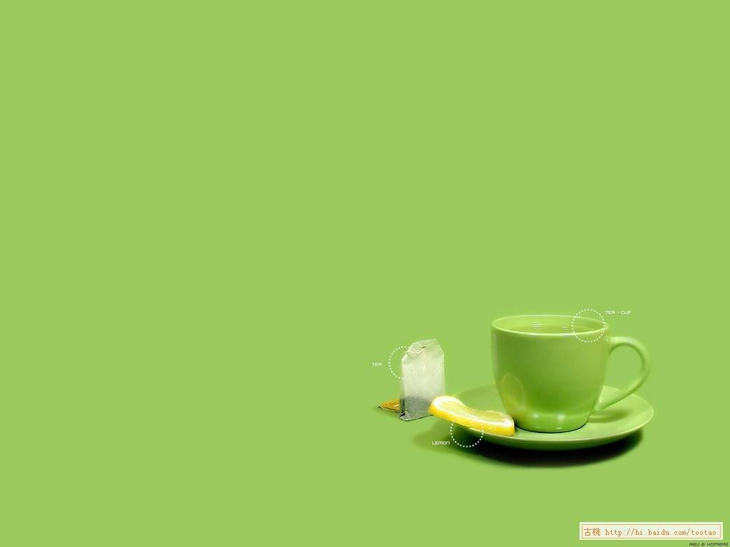
语文园地六

Slide 2


我的发现
jiāo jiào jiàng xiáng
教书 教室
降落 投降
juàn quān fèng féng
羊圈 圆圈
石缝 缝补
pián biàn zhòng chóng
便宜 方便
重要 重新
我发现每组带点的字，字形相同，读音不同，这就是多音字。

Slide 3
我的发现
教书 教室
降落 投降
羊圈 圆圈
石缝 缝补
便宜 方便
重要 重新

Slide 4

我还能找出：
chà chā
Shèng chéng
差不多 相差
盛开 盛东西
luò là
lè yuè
落叶 落下
快乐 音乐
liàng liáng
lòu lù
露一手 雨露
大量 测量

Slide 5


日积月累
suàn jiāo
草 本 蒜，木 本 椒，
大 葱 生 姜 做 佳 肴。
食 盐 咸，米 醋 酸，
豆 瓣 辣 酱 味 道 鲜。
读 读 认 认
jiāng yáo
yán xián cù
là jiàng

Slide 6
草本蒜，木本椒，
大葱生姜做佳肴。
食盐咸，米醋酸，
豆瓣辣酱味道鲜。

Slide 7

谚语
日积月累
读 读 背 背
yān zhi
日 落 胭 脂 红，无 雨 必 有 风。
夜 里 星 光 明，明 朝 依 旧 晴。
今 夜 露 水 重，明 天 太 阳 红。
有 雨 山 戴 帽，无 雨 山 没 腰。
久 晴 大 雾 必 阴，久 雨 大 雾 必 晴。
zhāo
mò

Slide 8
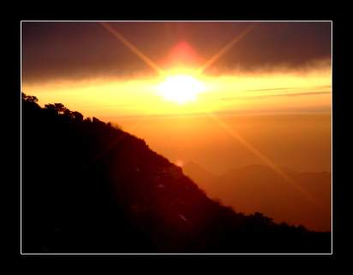
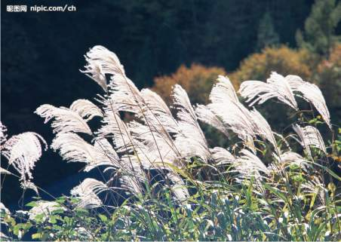
日落胭脂红，无雨必有风。
太阳落山的时候出现胭脂红色，
不下雨一定刮风。

Slide 9
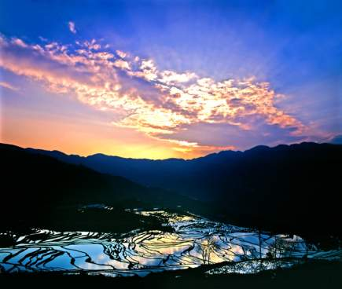
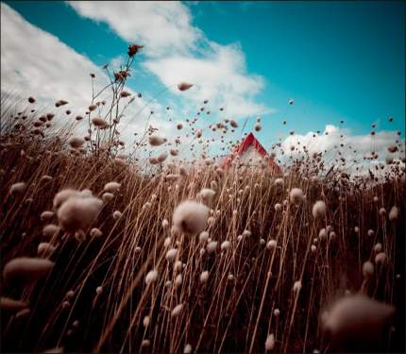
日 落 胭 脂 红，无 雨 必 有 风。

Slide 10
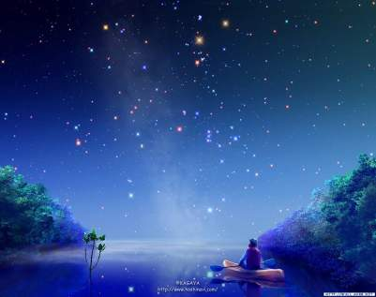
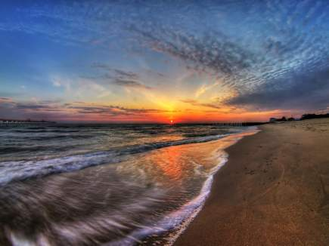
夜里星光明，明朝依旧晴。
zhāo
今夜星光璀璨，
想来明天该是个晴天。

Slide 11
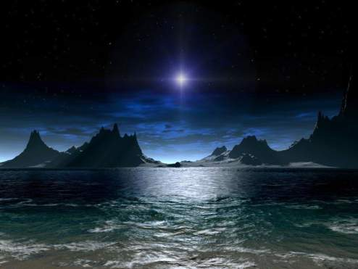
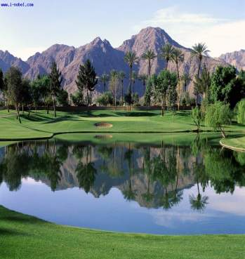
夜里星光明，明朝依旧晴。

Slide 12
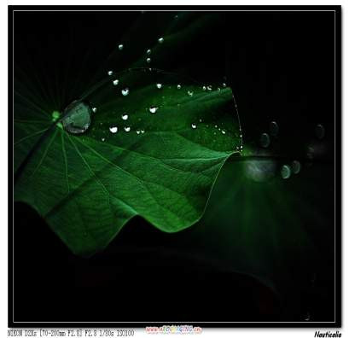
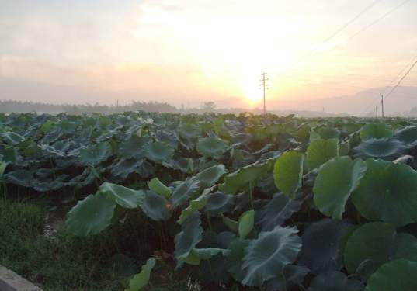
今夜露（lù）水重，明天太阳红。
如果今天晚上露水多，那么明天就会出太阳。

Slide 13
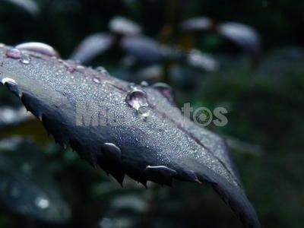
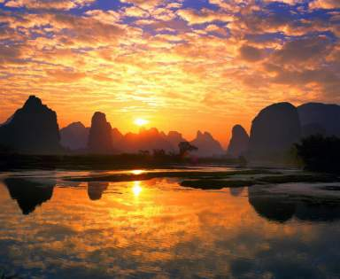
今夜露（lù）水重，明天太阳红。

Slide 14
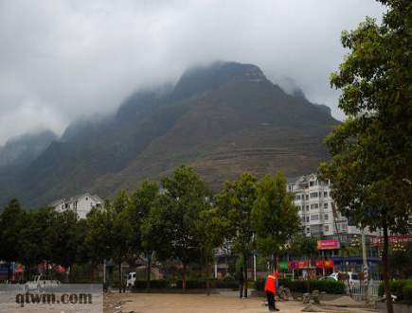
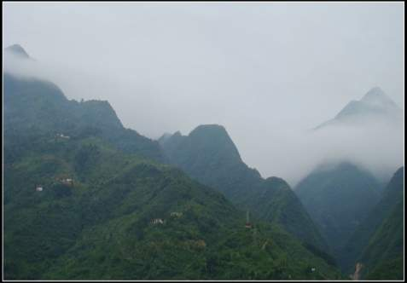
有雨山戴帽，无雨云没（mò）腰。
云在山头上，盖住了山顶，象戴了一顶帽子一样，就要下雨；云在山的中间，看不见了山腰，就是晴天。

Slide 15
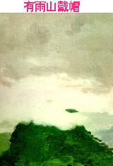
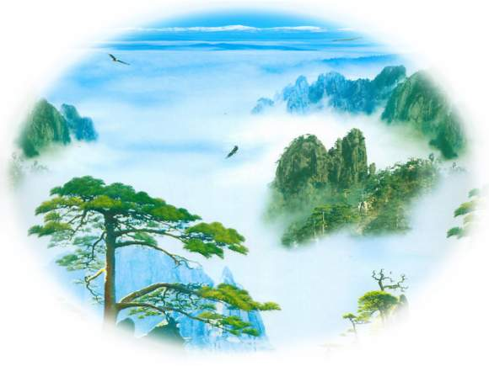
有雨山戴帽，无雨云没（mò）腰。

Slide 16
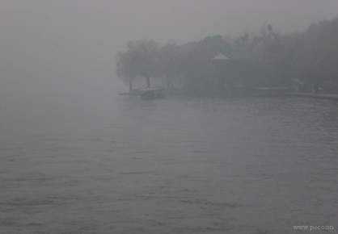
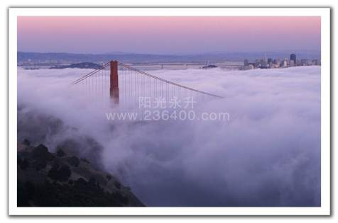
久晴大雾必阴，久雨大雾必晴。
很久时间晴天后出现大雾一定会阴天，
下雨很多天后有大雾就一定会天晴。

Slide 17
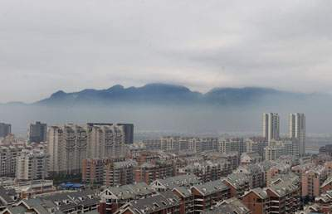
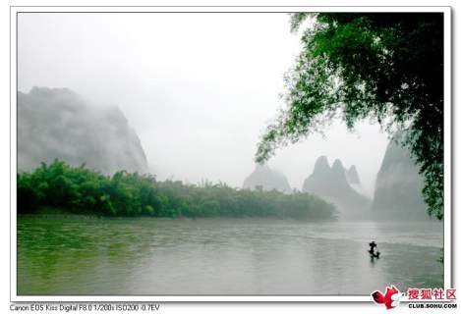
久晴大雾必阴，久雨大雾必晴。

Slide 18
日落胭脂红， 。
夜里星光明， 。
今夜露水重， 。
有雨山 ，无雨山 。
久晴大雾必 ，久雨大雾必 。
我能背

Slide 19
日 落 胭 脂 红，无 雨 必 有 风。

Slide 20
有雨山戴帽，无雨云没（mò）腰。

Slide 21
久晴大雾必阴，久雨大雾必晴。

Slide 22
今夜露（lù）水重，明天太阳红。

Slide 23
草本（），木本（），
（ ）做佳肴。
（ ）咸，（）酸，
（ ）味道鲜。

Slide 24
第六单元习作指导
你想过吗？将来人吃的事物，穿的衣服，住的房子，坐的汽车……是什么样子的？请你选择自己最感兴趣的一样东西，展开想象，写一写。比如、可以自动调节温度的衣服，可以让人行走如非的鞋，可以推着走的房子，人站在上面想到哪里就到哪里的人行道

Slide 25
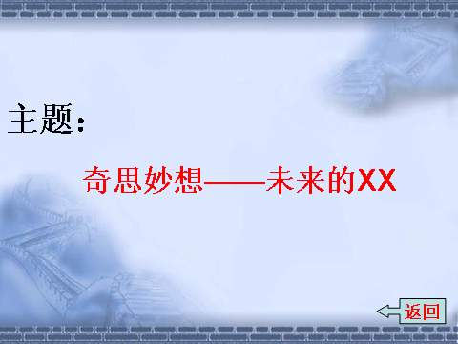

Slide 26
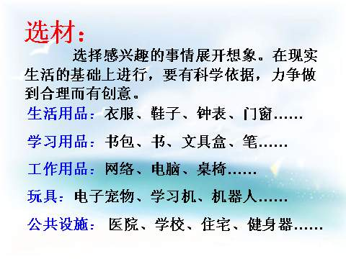

Slide 27
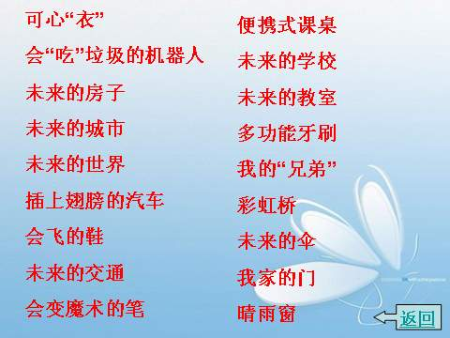

Slide 28
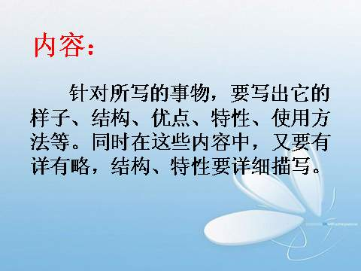

Slide 29
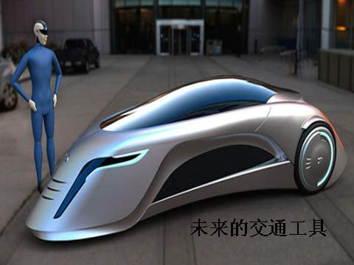

Slide 30
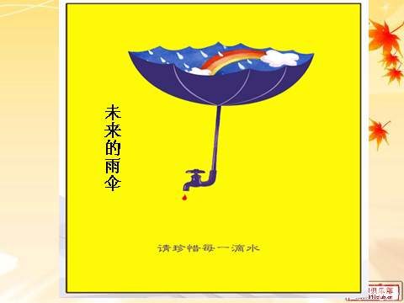

Slide 31
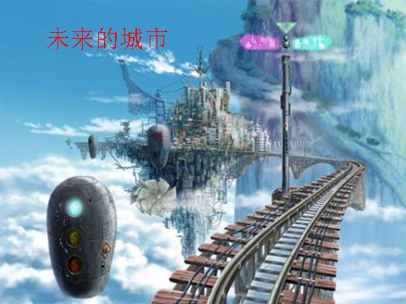

Slide 32
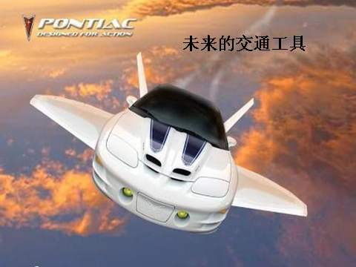

Slide 33
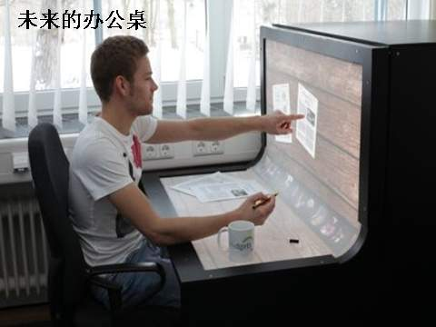

Slide 34
思路点拨：
思路1──写一写未来的服装。未来的服装会不会在保暖性、透气性、舒适性等方面有大大的改观呢？一定是价廉物又美啊！
思路2──写一写未来的食物。如今常常听到食物 遭污染、食物养元素 不足等相关报道，真让人失望。若是能吃上口感好又“绿色”、营养全面又健康的食物该多好呢！让我们穿越时空隧道去看看22世纪的人们都在吃些什么食物？动笔把你看到的都记下来！

Slide 35
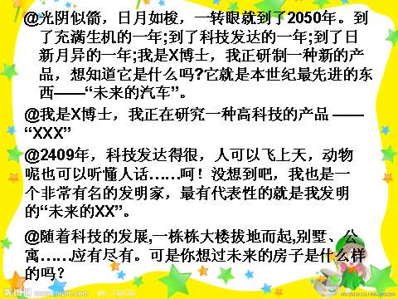

Slide 36
思路3──写一写未来的住房。随着生活水平的提高，人们对住房的要求也越来越高，你对未来的房子又有哪些期待呢？写出来让我们也看看吧！
思路4──写一写未来的交通工具。如今的交通状况可真拥挤，咱们中国人口多，随着车辆数量的不断增多，马路可是越来越不够用啦！未来的交通工具会不会向空间发展呢？若是人类像哪咤那样穿上“风火轮”就可以飞上天，去到想去的地方该多好！或是像机器猫那样插上“螺旋桨”就直升上天……那多棒！

Slide 37
例文1
未来的智能汽车
三（2）班 胡潘宇
不知不觉，已到了29世纪，那时的汽车非同一般。比如说……
小刚是一家公司的推销员。这天，他坐上他心爱的CTB智能汽车，去推销公司的产品。他把要去的地点输入汽车导航系统。然后，启动汽车，继而冲了一杯咖啡，喝了起来，准备欣赏窗外的美景。“嘟——嘟——”汽车开动了。汽车冲上了拥挤的公路。公路上车来车往，整条公路挤满了汽车。小刚的汽车像长了眼睛似的，左拐右拐，躲过了周围的车辆和障碍物，顺利到达了目的地。之后，小刚打开车门，按了一个按扭，他下了车，车子便慢慢变小了，变成了像手提包一样大小的东西。小刚哼着小曲，提着“手提包”，迈着轻快的脚步走了。根本不像我们这个时代，要担心没地方停车。
小刚走进了办公室，正和客户聊天。突然，客户手中的饮料不小心撒在了汽车变成的“手提包”上。客户忙向小刚道歉，小刚却说：“没关系。”，依旧谈笑风生。原来，车上有一层膜，无论是汽车形状还是变形后，这层膜都在。它可以防水、防火、还可以调节车内的温度。又是一块万能充电板，可以充光能、热能、风能等。可神奇了。
这一款智能汽车，你想拥有吗？

Slide 38
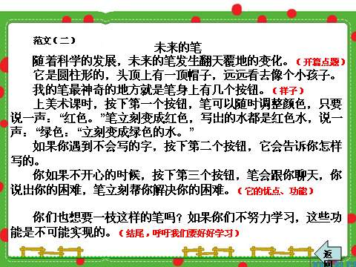

Slide 39
例文2
未来的衣服
2409年，科技发达得很，人可以飞上天，动物呢也可以听懂人话……呵！没想到吧，我也是一个非常有名的发明家，最有代表性的就是我发明的“未来的衣服”。这是一
种高科技的服装，它不仅颜色五彩缤纷，它的功能也不少哦！ （开篇点题。）
这种万能变身衣的最新产品十分轻便、灵活……穿上万能变身衣，即使在寒冷的南极也不会感到寒冷；就算是在巨型烤箱里，也不会感到炎热。要问为什么，因为这件万能变身衣内部装有自动调节气温系统，无论身处多么寒冷、多么炎热的环境，都能保持一定的温度不变。衣服上的纽扣就是操作的按钮。如果是冬天，你就按白色按钮，它就会给你身上穿上一件羽绒服。下雨时，你就按蓝色按钮，它就会在你的头上伸出一把雨伞。如果你要去郊游玩耍，就可以按红键，它将自动放出好听的音乐……（介绍万能变身衣的特点以及如何操作。）

Slide 40
如果你要参加舞会，只需要输入衣服的款式、颜色，万能变身衣内部的高性能电脑便会将输入的数据加以处理，然后发出超过光速的信号，只要0.0001秒你的衣服
就会变成一身有绅士风度的燕尾服，或亮丽的节日盛装。 （介绍它如何变成礼服。）
这种未来的衣服不但可以变成礼服，而且你想要怎么样的衣服就能变成怎么样的个衣服，还可以随心所欲地设计出各种新型的样式。我想这样的万能变身衣谁都愿意买一件！
［讲评］ 这篇习作围绕未来衣服具有奇特的功能这一中心，进行大胆想象，想象出未来衣服色彩多样、功能奇特，显示了小作者丰富的想象力。

